Slide 1


第八章 Sqoop
报告人： 曙光瑞翼教育品牌部
时 间： 2018年 月 日

Slide 2
01
Sqoop简介
02
Sqoop原理与安装
目 录
03
Sqoop常用命令

Slide 3
Sqoop简介
0 1

Slide 4
Sqoop出现背景
大量数据需要转移存储或批量处理
有批量计算能力和大容量存储
数据如何互导？
HBase
Hive
RMDBS
MapReduce
HDFS
DW
Hadoop

Slide 5
Sqoop概念
Sqoop(发音：skup)是一款开源的工具，主要用于在Hadoop（HDFS,Hbase，HIVE）与传统的数据库(mysql、Oracle 、postgresql...)间进行数据的传递，可以将一个关系型数据库中的数据导进到Hadoop的HDFS中，也可以将HDFS的数据导进到关系型数据库中。
Sqoop
MySQL、Oracle 、postgresql
HDFS、Hbase、HIVE

Slide 6
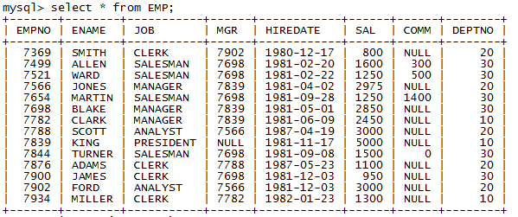
Sqoop功能举例
现在mysql数据库中有一个员工表EMP，表中是员工信息。如下图。

Slide 7

Sqoop功能举例
本例子实现功能：把EMP导入到HDFS中。
导入前HDFS中没有EMP目录
使用命令 sqoop import --connect jdbc:mysql://192.168.1.44:3306/test --table EMP --username test -P -m 1
导入后可以看到EMP目录

Slide 8
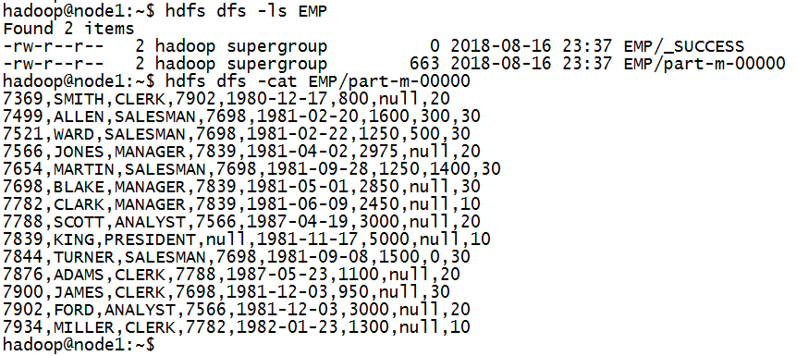
Sqoop版本
可以使用hdfs dfs -cat 查看EMP中的内容。内容与MySQL中EMP数据一致

Slide 9
Sqoop原理和安装
0 2

Slide 10
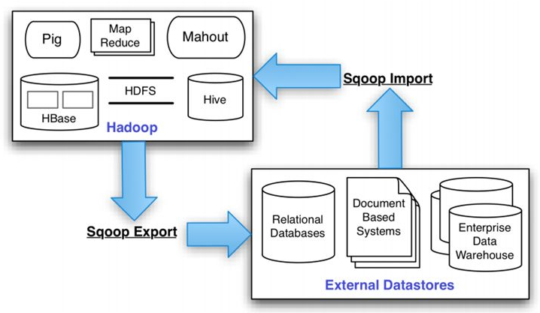
Sqoop基本原理

Slide 11
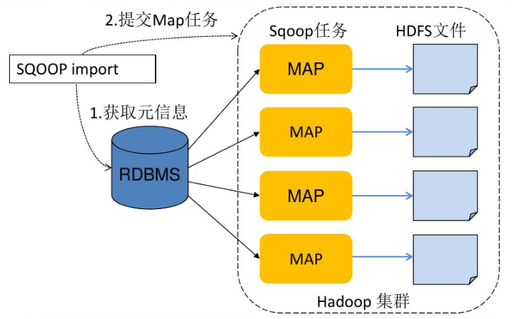
从关系数据库到Hadoop
1.用户的Sqoop脚本最终会变成提交到YARN上的一个个map任务。
2.通过Sqoop用户可以将数据从RDMBS抽取至HDFS。输入端是关系型数据库中的某张表，Sqoop会去一行一行的把数据从这张表里读出来写入到HDFS；输出端是HDFS上关于这个表的文件的集合。由于整个抽取ETL过程是并行化的，因此输出端会有多个文件。输出的文件可以指定列分隔符、换行符等分界符。

Slide 12
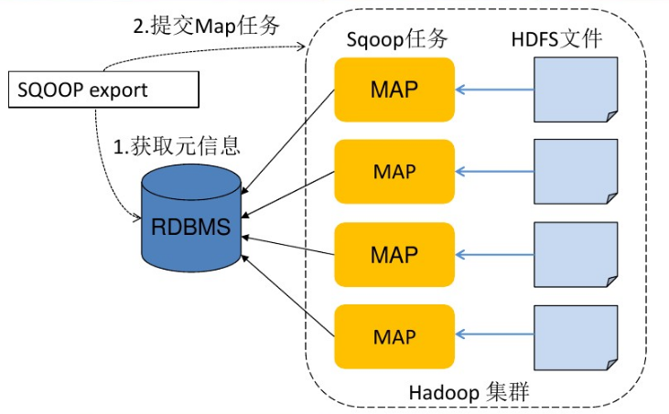
从Hadoop到关系数据库

Slide 13
Sqoop安装
1、到官网http://www.apache.org下载sqoop-1.4.7.bin__hadoop-2.6.0.tar.gz。
2、解压到安装目录。这里解压到/home/hadoop目录。
执行命令“tar -zxvf sqoop-1.4.7.bin__hadoop-2.6.0.tar.gz”解压缩。
3、这里要使用到mysql，故需把连接器 mysql-connector-java-5.1.46-bin.jar拷贝到Sqoop的依赖库lib下。
4、添加环境变量，编辑~/.bashrc
export SQOOP_HOME=/home/hadoop/sqoop-1.4.7.bin__hadoop-2.6.0
export PATH=$PATH:$SQOOP_HOME/bin
使环境变量生效source ~/.bashrc

Slide 14
Sqoop安装
5、配置Sqoop环境变量，修改sqoop-env.sh
#Set path to where bin/hadoop is available
export HADOOP_COMMON_HOME=/home/hadoop/hadoop-2.7.3
#Set path to where hadoop-*-core.jar is available
export HADOOP_MAPRED_HOME=/home/hadoop/hadoop-2.7.3
#set the path to where bin/hbase is available
export HBASE_HOME=/home/hadoop/hbase
#Set the path to where bin/hive is available
export HIVE_HOME=/home/hadoop/hive
#Set the path for where zookeper config dir is available
export ZOOCFGDIR=/home/hadoop/zookeeper

Slide 15
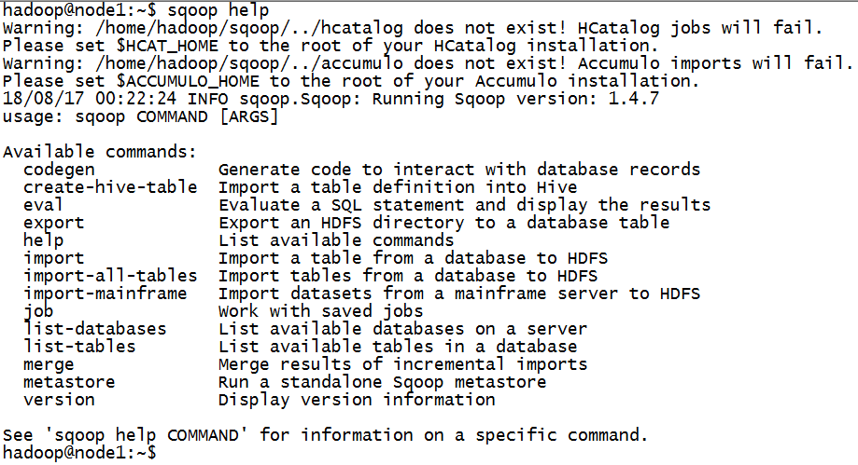
Sqoop安装
6、启动Sqoop
验证Sqoop是否安装成功。命令sqoop help

Slide 16
Sqoop使用
0 3

Slide 17
Sqoop常用命令
序号 | 命令 | 功能
1 | import | 将数据导入到集群
2 | export | 将集群数据导出
3 | codegen | 获取数据库中某张表数据生成
4 | create-hive-table | 创建Hive表
5 | eval | 查看SQL执行结果
6 | import-all-tables | 导入某个数据库下所有表到HDFS中
7 | job | 用来生成一个job
8 | list-databases | 列出所有数据库名
9 | list-tables | 列出某个数据库下所有表
10 | merge | 将HDFS中不同目录下面的数据合在一起，并存放在指定的目录中
11 | metastore | 记录sqoop job的元数据信息，如果不启动metastore实例，则默认的元数据存储目录为：~/.sqoop，
12 | help | 打印sqoop帮助信息
13 | version | 打印sqoop版本信息
命令的详细参数可以通过sqoop help COMMAND 查看。

Slide 18
Sqoop常用命令举例
1）列出mysql数据库中的所有数据库
sqoop list-databases –connect jdbc:mysql://localhost:3306/ –username root –password 123456
2）连接mysql并列出test数据库中的表
sqoop list-tables –connect jdbc:mysql://localhost:3306/test –username root –password 123456
命令中的test为mysql数据库中的test数据库名称，username password分别为mysql数据库的用户密码
3）将关系型数据的表结构复制到hive中,只是复制表的结构，表中的内容没有复制过去。
sqoop create-hive-table –connect jdbc:mysql://localhost:3306/test –table Sqoop_test –username root –password 123456 –hive-table hive_test
其中–table Sqoop_test为mysql中的数据库test中的表， –hive-table test 为hive中新建的表名称
4）从关系数据库表到hive中
sqoop import –connect jdbc:mysql://localhost:3306/test –username root –password 123456 –table Sqoop_test –hive-import –hive-table hive_test -m 1

Slide 19
Sqoop常用命令举例
5）将hive中的表数据导入到mysql中,在进行导入之前，mysql中的表hive_test必须已经提起创建好了。
sqoop export –connect jdbc:mysql://localhost:3306/test –username root –password 123456 –table hive_test –export-dir /usr/hive/warehouse/new_test_partition/dt=2018-07-20
6）从数据库导出表的数据到HDFS上文件
sqoop import –connect jdbc:mysql://localhost:3306/test –username root –password 123456 –table HADOOP_USER_INFO -m 1
7）从数据库增量导入表数据到hdfs中
sqoop import –connect jdbc:mysql://localhost:3306/test –username root –password 123456 –table HADOOP_USER_INFO -m 1 –target-dir /user/test –check-column id –incremental append –last-value 3

Slide 20
感谢您的观赏
THANK YOU FOR WATCHING
联系人：
职 务：
联系电话：
地 址：北京市海淀区东北旺西路8号中关村软件园36号楼3楼

